Slide 1

CHÀO MỪNG QUÝ THẦY CÔ VÀ CÁC EM ĐẾN VỚI TIẾT HỌC ĐỊA LÍ HÔM NAY!
Giáo viên: Hà Thị Xen

Slide 2
Ô CỬA BÍ MẬT
Số 1
Kể tên 3 đối tượng địa lí được thể hiện trên bản đồ hành chính?
Khi thể hiện các đối tượng: sân bay, cảng biển, nhà máy thủy điện trên bản đồ người ta dùng loại kí hiệu nào?
Số 2
Làm thế nào để em hiểu được ý nghĩa của các kí hiệu trên bản đồ?
Số 3
Số 4
Để tìm đường đi trên bản đồ, bước đầu tiên cần thực hiện là gì?

Slide 3
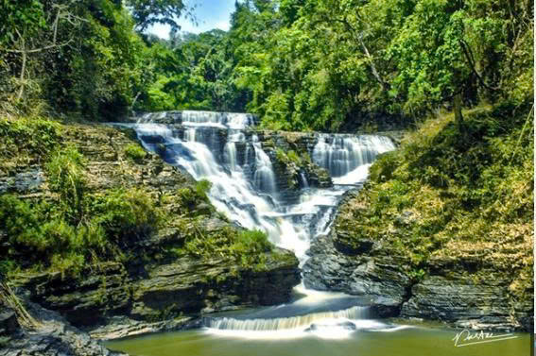
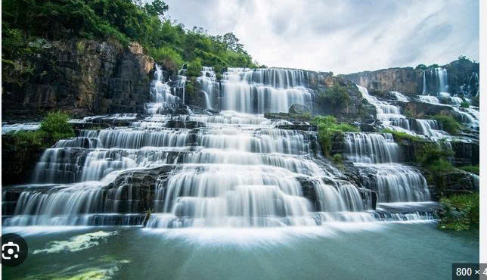
Trên đường đi học về em gặp 1 đoàn khách du lịch. Đoàn khách hỏi thăm em đường đến thác Thủy Tiên( di tích danh lam thắng cảnh cấp quốc gia của tỉnh Đắk Lắk) . Vậy lúc đó em sẽ làm thế nào để giúp họ?
Tình huống
Hình ảnh thác Thủy Tiên xã Phú Xuân

Slide 4

Tiết 9. Bài 5. LƯỢC ĐỒ TRÍ NHỚ
Notes:
Tác giả biên soạn: :Lê Thị Chinh: Zalo: 0982276629. Fb:https://www.facebook.com/ti.gon.566. Nhóm chia sẻ tài liệu:https://www.facebook.com/groups/1448467355535530. Mong nhận được sự phản hồi,góp ý từ quý thầy cô để bộ giáo án được hoàn thiện. Trân trọng!

Slide 5



Mục tiêu
01
02
Biết được thế nào là lược đồ trí nhớ
Vẽ được lược đồ trí nhớ thể hiện một số đối tượng địa lí

Slide 6
Tiết 9. Bài 5. LƯỢC ĐỒ TRÍ NHỚ
1. Khái niệm lược đồ trí nhớ:
Thế nào là
lược đồ trí nhớ ?
Lược đồ trí nhớ là những thông tin không gian về thế giới được giữ lại trong trí óc con người. Lược đồ trí nhớ được đặc trưng bởi sự đánh dấu các địa điểm mà một người từng gặp, từng đến,...

Slide 7
Tiết 9. Bài 5. LƯỢC ĐỒ TRÍ NHỚ
1. Khái niệm lược đồ trí nhớ:
- Giúp chúng ta định hướng không gian, ghi nhớ và tái hiện lại các địa điểm và tuyến đường đã đi.
Lược đồ trí nhớ có
tác dụng gì trong
cuộc sống?

Slide 8
Tiết 9. Bài 5. LƯỢC ĐỒ TRÍ NHỚ
2. Vẽ lược đồ trí nhớ:
Để vẽ được lược đồ trí nhớ,
phải hồi tưởng lại không gian cần vẽ với các sự vật hiện tượng cụ thể
Để vẽ được lược đồ trí nhớ
trước hết chúng ta cần phải làm gì?

Slide 9
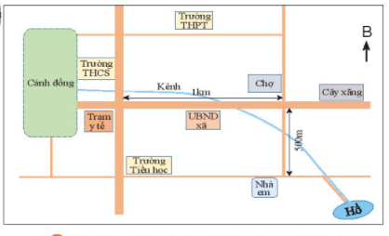
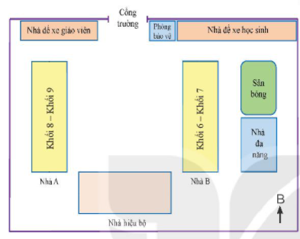
Lược đồ trí nhớ từ nhà đến trường THCS
Lược đồ trí nhớ một trường học
Quan sát 2 hình ảnh lược đồ trí nhớ và đọc thông tin mục 2 em hãy cho biết có mấy loại lược đồ trí nhớ ?

Slide 10
Tiết 9. Bài 5. LƯỢC ĐỒ TRÍ NHỚ
2. Vẽ lược đồ trí nhớ:
Có hai loại lược đồ trí nhớ:
+ Lược đồ trí nhớ về đường đi
+ Lược đồ trí nhớ về một khu vực

Slide 11
Tiết 9. Bài 5. LƯỢC ĐỒ TRÍ NHỚ
2. Vẽ lược đồ trí nhớ:
a. Vẽ lược đồ trí nhớ đường đi

Slide 12
Quan sát lược đồ trí
nhớ đường từ nhà đến
trường và mô
tả lại.
Lược đồ trí nhớ từ nhà đến trường THCS

Slide 13
2. Vẽ lược đồ trí nhớ
Để vẽ lược đồ trí nhớ
đường đi chúng
ta cần làm gì?
a. Vẽ lược đồ trí nhớ đường đi
- Cách vẽ: Cần hồi tưởng lại điểm xuất phát và điểm kết thúc của quãng đường, hướng đi chính, khoảng cách giữa 2 địa điểm, các điểm mốc chính...

Slide 14
Quan sát lược đồ trí
nhớ trường học và mô
tả lại.
Lược đồ trí nhớ một trường học

Slide 15
2. Vẽ lược đồ trí nhớ
Để vẽ lược đồ trí nhớ
một khu vực chúng
ta cần làm gì?
b. Vẽ lược đồ một khu vực
- Cách vẽ: Cần hồi tưởng lại khu vực đó gồm đối tượng nào, diện tích, hướng, khoảng cách các đối tượng...

Slide 16


Slide 17
Trò chơi: “ Ai nhanh hơn”
Các nhóm thi đua xem trong thời gian 5 phút nhóm nào làm nhanh nhất
Em hãy dựa vào mô tả về 1 bệnh viện sau đây để vẽ sơ đồ bệnh viện đó: " Bệnh viện gồm: phòng bảo vệ ở bên trái cổng vào, bên phải cổng vào là nhà thuốc bệnh viện, thẳng cổng vào là khu nhà A ( có 5 tầng) gồm khoa cấp cứu, nhà điều hành, khoa Nội thần kinh, khoa Ngoại, khu khám bệnh. Bên trái nhà A là nhà B ( có 3 tầng) là khoa Đông y, đối diện là nhà B và bên phải nhà A là nhà C ( có 4 tầng) có các khoa Tiêu hóa, Tiết niệu, Nhi, sản."

Slide 18
Nhà A
Khu khám bệnh
Khoa ngoại
Khoa nội thần kinh
Nhà điều hành
Khoa cấp cứu
Nhà B
Khoa Đông y
Nhà C
Khoa Tiêu Hóa
Khoa Tiết Niệu
Khoa Sản
Khoa Nhi
Phòng bảo vệ
Nhà thuốc
Cổng vào viện

Slide 19
Vận dụng
Nhiệm vụ: Vẽ sơ đồ trường em đang học.

Slide 20
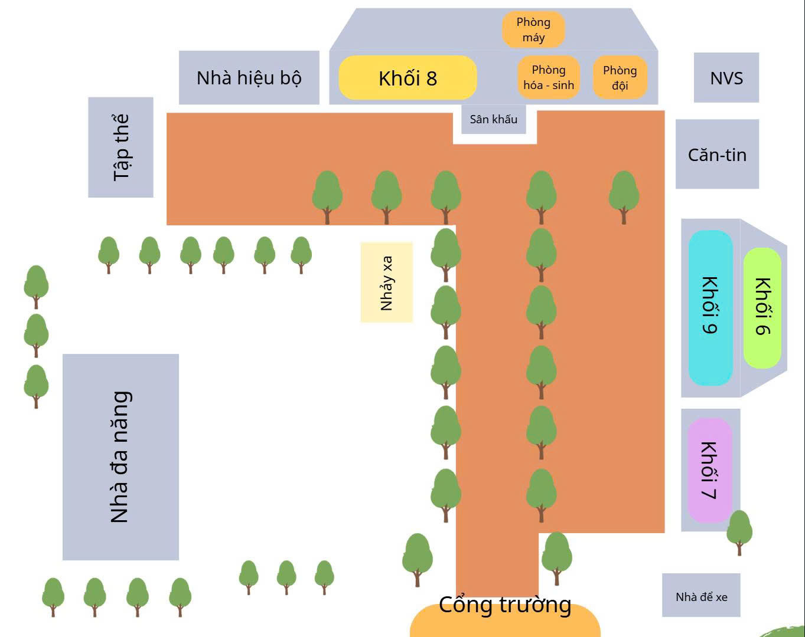

Slide 21
KÍNH CHÚC QUÝ THẦY CÔ SỨC KHỎE, CHÚC CÁC EM HỌC SINH
HỌC TẬP TỐT
Giáo viên: Hà Thị Xen

